Slide 1
TOKEN OF STAR
출번 | 분반 | 학번 | 이름 | 과제 | 제출일 | 연락처
06 | 02 | 201818033 | 이세철 | 기획서_3차 | 2022/11/17 | 010-4015-9749
JUST HEALING
COLLECT ALL STARS
제안서 및 학업계획서
별을 모아 진실을 향해서

Slide 2
TOKEN OF STAR
INDEX
INTODUCTION
1-1. 컨셉
1-2. 유사 게임
1-3. 기획 의도
1-4. 사양
1-5. 스토리
2. PLAY
2-1. 조작키
2-2. 게임
2-3. 월드소개
2-4. 주요 시스템
2-5. 엔딩
3. PLAN
4. REVIEW & COMMENT
5. SOURCE
6. QNA

Slide 3
TOKEN OF STAR
INTRODUCTION | PLAY | PLAN | REVIEW & COMMENTS | SOURCE | FAQ
1. INTRODUCTION
1. 컨셉
“집으로 돌아가기 위해
명성을 얻어 별의 징표를 찾아 돌아간다.”

Slide 4

TOKEN OF STAR
INTRODUCTION | PLAY | PLAN | REVIEW & COMMENTS | SOURCE | FAQ
1. INTRODUCTION
2. 유사 게임
스타듀밸리
스타듀밸리의 인디, 롤플레잉 장르를 참고
스타듀밸리 NPC 호감도와 기력시스템인
활동력 시스템을 구성하였다.
<그림 1> 유사 게임 – “스타듀밸리”

Slide 5
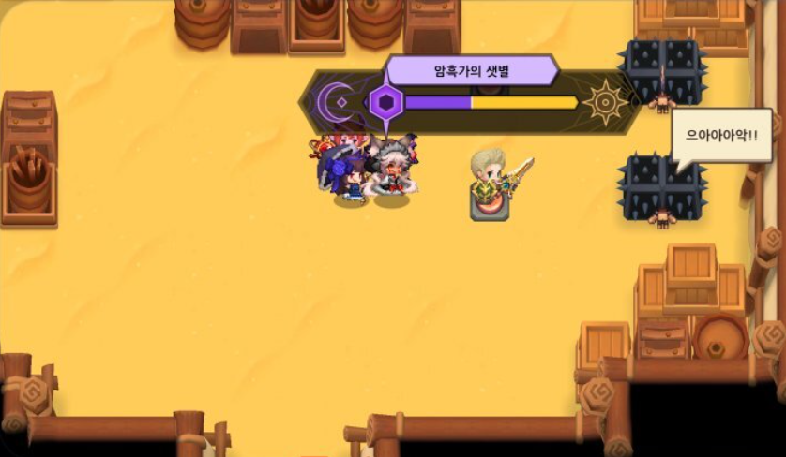
TOKEN OF STAR
INTRODUCTION | PLAY | PLAN | REVIEW & COMMENTS | SOURCE | FAQ
1. INTRODUCTION
2. 유사 게임
가디언 테일즈
가디언 테일즈의 퍼즐, 롤플레잉 장르를 참고
가디언 테일즈의 성향 시스템인
명성시스템을 구성하였다.
<그림 2> 유사 게임 – “가디언 테일즈”

Slide 6
TOKEN OF STAR
INTRODUCTION | PLAY | PLAN | REVIEW & COMMENTS | SOURCE | FAQ
1. INTRODUCTION
3. 기획 의도
스토리 중심으로 돌아가는 게임
퀘스트와 특정 순간에 나타나는 아이템들을 통해 스토리의 몰입감을 극대화한다.
재화를 통해 배고픔을 관리하면서 퀘스트를 수행하도록 한다.
명성이 높아질수록 결말로 빠르게 다가갈 수 있다.
여러 수집 아이템들을 통해 결말로 이어지게 하도록 한다.

Slide 7
TOKEN OF STAR
INTRODUCTION | PLAY | PLAN | REVIEW & COMMENTS | SOURCE | FAQ
1. INTRODUCTION
4. 스토리
예로부터 인간들은 천공에는 사람이 살 것이라고 믿었다.
실제로 천공에는 생명체가 살았고, 이들은 스스로 치엘론이라고 칭했다.
인간이 번성하기 전부터 치엘론들은 왕국을 건설했다.
그 이후 23XX년 치엘론들의 왕국에서
왕의 피를 이은 첫째 왕자가 태어났으나 무지막지한 인성을 가졌다.
왕자의 아비인 치엘론의 왕은 첫째 아들이 인성을 바꾸기 위해
여러 방법으로 엄하게 다뤄봤지만 실패하였다.
결국 왕은 별들의 도움을 받아 왕자를 인간계에 떨어트리기로 했고,
왕자는 집으로 돌아가기 위한 자격을 위해 별들의 징표를 모으는 여정이다.

Slide 8
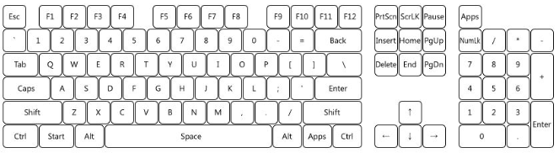

TOKEN OF STAR
INTRODUCTION | PLAY | PLAN | REVIEW & COMMENTS | SOURCE | FAQ
2. PLAY
1. 조작키
<그림 3> 사용할 키보드, 마우스 예시

Slide 9

TOKEN OF STAR
INTRODUCTION | PLAY | PLAN | REVIEW & COMMENTS | SOURCE | FAQ
2. PLAY
1. 조작키
W
↑
OR
OR
Space
A
S
D
←
↓
→
W/↑: 위로 1칸 이동
A/←: 왼쪽으로 1칸 이동
S/↓: 아래로 1칸 이동
D/→: 오른쪽으로 1칸 이동
키보드 전용 옵션의 경우 WASD 키 대신 방향키를 사용한다.
마우스 포함 옵션의 경우 방향키 대신 WASD 키를 사용한다.
마우스 클릭 / 스페이스 키: 상호작용 키 키보드 전용 옵션의 경우 마우스 대신 스페이스 바를 사용한다. 마우스 포함 옵션의 경우 스페이스 바 대신 마우스를 사용한다.

Slide 10
TOKEN OF STAR
INTRODUCTION | PLAY | PLAN | REVIEW & COMMENTS | SOURCE | FAQ
2. PLAY
1. 조작키
ESC
1
2
3
4
5
6
Tab
ESC 키: 게임 내 일시정지하는 키 옵션 설정/게임 종료/사운드 설정의 목차 출력한다.
1~6 숫자 키: 게임 내 하단에 표시된 간이 인벤토리의 아이템을 사용하는 키 해당 숫자 슬롯에 아무것도 없는 경우 눌러도 아무런 이벤트가 발생하지 않는다.
Tab 키: 반 투명화 지도 UI 출력하는 키 On/Off 형식으로 누를 때마다 출력/출력 꺼짐 상태가 된다.

Slide 11
TOKEN OF STAR
INTRODUCTION | PLAY | PLAN | REVIEW & COMMENTS | SOURCE | FAQ
2. PLAY
1. 조작키
Q
E
I
G
M
Q 키: 퀘스트 목록을 출력하는 키 진행 중/완료 퀘스트 별로 필수/서브/호감도 퀘스트로 나뉘는 목차를 보여준다.
E 키: 플레이어 상태 창 출력 플레이어의 스테이터스/커스터마이징/레벨 등의 정보를 볼 수 있는 창을 출력한다.
I 키: 아이템 인벤토리 현재 플레이어가 사용하는 인벤토리를 열어 갖고 있는 아이템을 볼 수 있다.
G 키: 스페이스 바가 하지 않는 상호작용에 대한 키 음식 먹기, 숨겨진 아이템 찾기, 농활 활동에 대한 상호작용으로 사용된다.
M키: 미니 맵, NPC들의 현재 위치 출력 플레이어가 속한 월드의 맵의 경우 플레이어 위치와 해당 월드의 NPC 위치를 출력, 그렇지 않은 경우 지도만 표시한다.

Slide 12
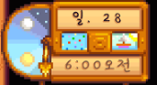
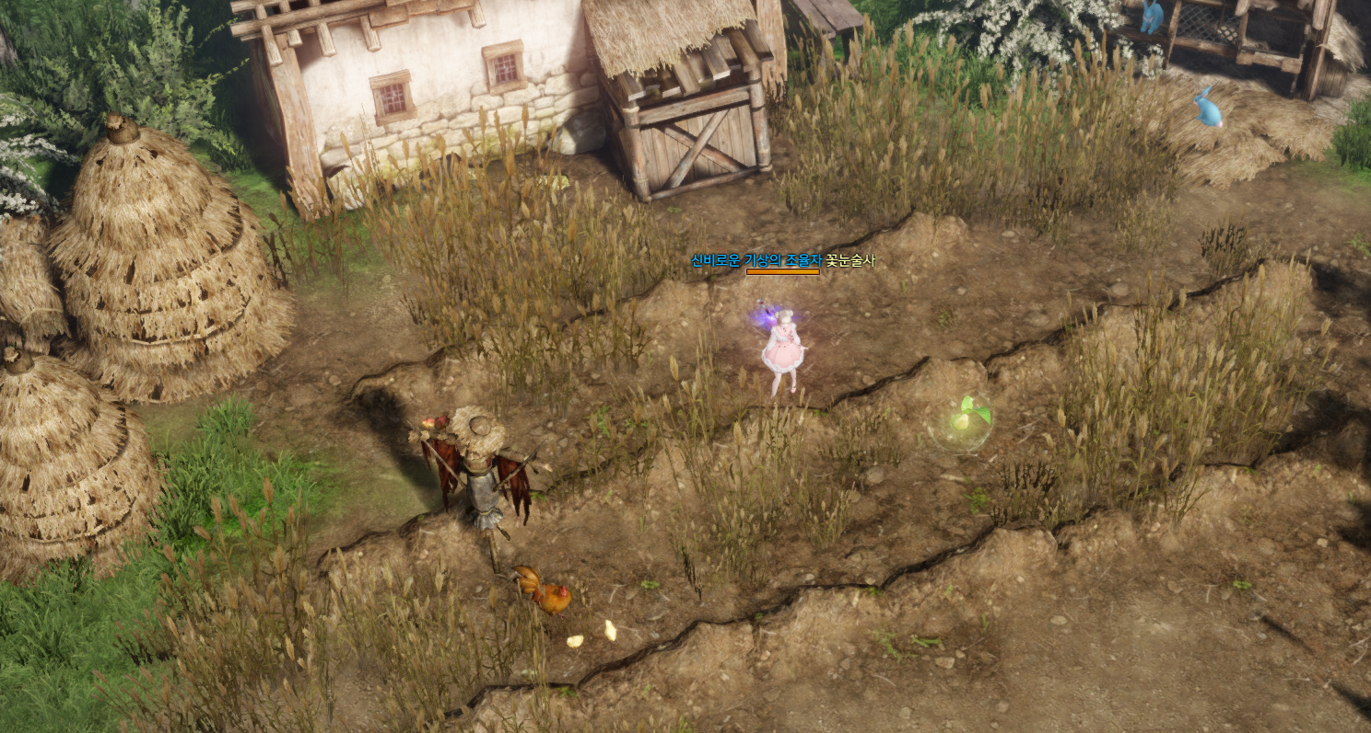

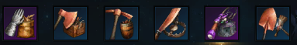
TOKEN OF STAR
INTRODUCTION | PLAY | PLAN | REVIEW & COMMENTS | SOURCE | FAQ
2. PLAY
2. 인 게임 예시
5
6
자세한 내용은 엑셀에 서술
1
2
3
4
<그림 4> 인-게임 UI 예시

Slide 13
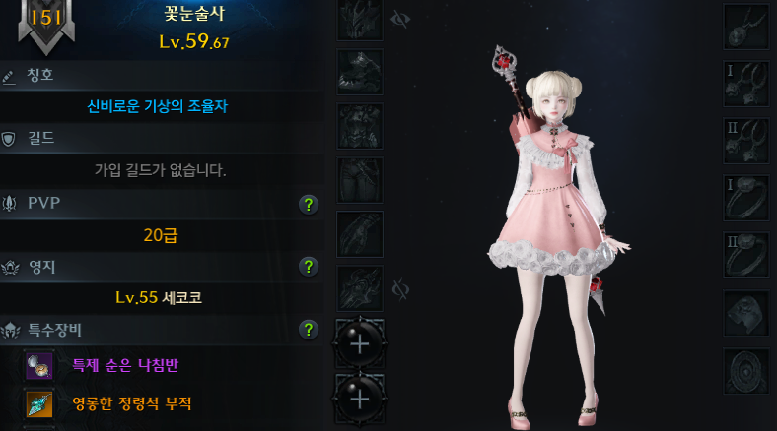
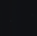
TOKEN OF STAR
INTRODUCTION | PLAY | PLAN | REVIEW & COMMENTS | SOURCE | FAQ
2. PLAY
2. 인 게임 예시
1
2
4
자세한 내용은 엑셀에 서술
3
<그림 5> 인-게임 플레이어 상태 창 예시

Slide 14
TOKEN OF STAR
INTRODUCTION | PLAY | PLAN | REVIEW & COMMENTS | SOURCE | FAQ
2. PLAY
3. 월드 소개
결말과 관련된 아이템은 ‘별의 징표가 담긴’ 의 수식언이 붙는다.
월드는 총 3개로 구성되어 있다.
각 월드에는 ‘별의 징표가 담긴’ 아이템을 주는 주요 NPC가 존재한다.
그외 주민 NPC도 존재한다.
플레이어가 음식을 사서 먹을 수 있는 식당이 존재한다.
대장간과 여러 아이템을 교환할 수 있는 거래처들이 존재한다.
플레이어가 생활하는 곳은 한 곳으로 지정된다.
각 월드는 결말 아이템의 개수가 일정 수준이 되면 해금되어
플레이어가 자유로이 이동할 수 있다.

Slide 15
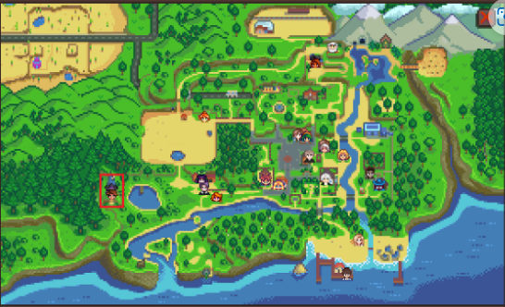
TOKEN OF STAR
INTRODUCTION | PLAY | PLAN | REVIEW & COMMENTS | SOURCE | FAQ
2. PLAY
3. 월드 소개
<월드 1> 프리온: 천인(天人)이 떨어진 마을
주요 NPC: 3명
일반 NPC: 11명
식당 2곳 존재
대장간 존재
거래처 – 미정
‘별의 징표가 담긴’ 아이템 3개 존재
주인공이 떨어진 마을로 평화로운 분위기
치엘론이던 플레이어가 인간이 얼마나 열심하게 사는 지를 배우는 공간
인간의 역사를 알아보게 되는 아이템 존재
<그림 6> 월드 1 지도 예시

Slide 16
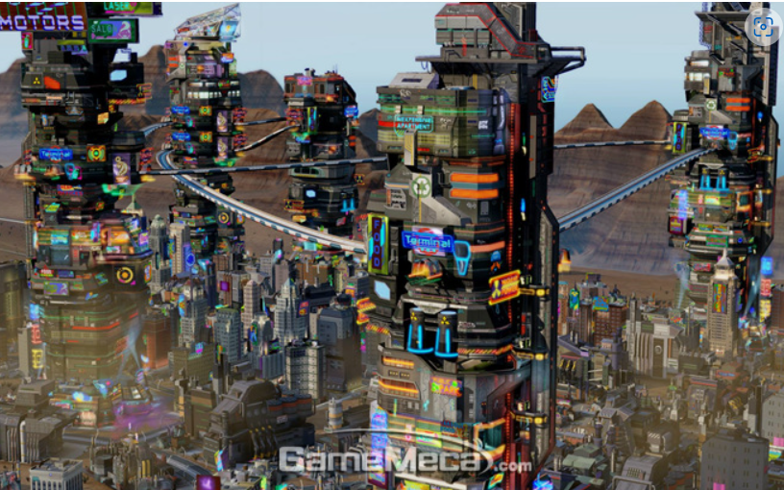
TOKEN OF STAR
INTRODUCTION | PLAY | PLAN | REVIEW & COMMENTS | SOURCE | FAQ
2. PLAY
3. 월드 소개
<월드 2> 콰트론: 사라진 마을
주요 NPC: 3명
일반 NPC: 15명
식당 1곳 존재
대장간 존재
거래처 – 미정
‘별의 징표가 담긴’ 아이템 3개 존재
프리온을 지나 마주하게된 마을
질서와 정의에 반대되는 혼돈과 비열함을 보게되는 마을
이로인해 혼란을 겪는 플레이어
숨겨진 이야기를 볼 수 있는 아이템 존재
<그림 7> 월드 2 전경도 예시

Slide 17
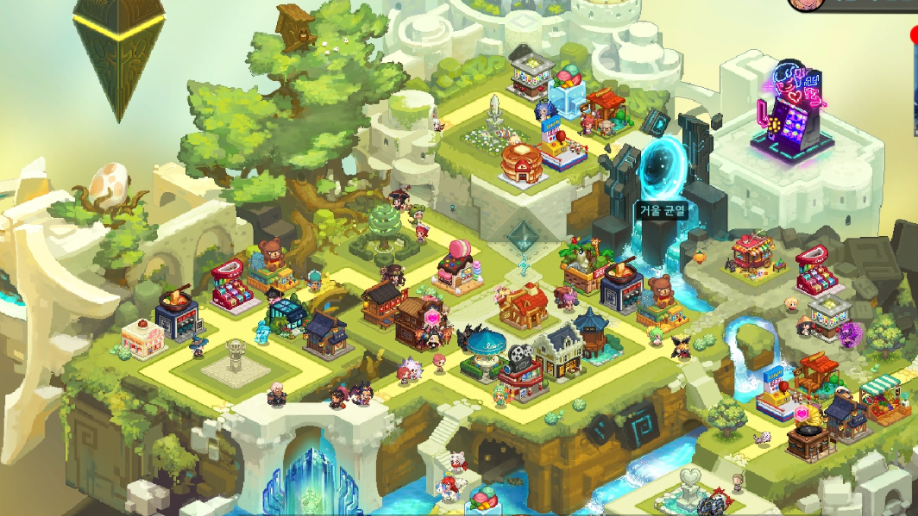
TOKEN OF STAR
INTRODUCTION | PLAY | PLAN | REVIEW & COMMENTS | SOURCE | FAQ
2. PLAY
3. 월드 소개
<월드 3> 셋티온: 천공섬
주요 NPC: 1명
일반 NPC: 10명
식당 1곳 존재
거래처 – 미정
‘별의 징표가 담긴’ 아이템 1개 존재
스토리 상 천공으로 복귀하기 전 만나는 마지막 지역으로 치엘론과 인간 간의 교류가 활발한 곳이다.
중요할 수도 있는 아이템이 숨겨져 있다.
셋티온이 해금되면 플레이어 주거구역에서 셋티온의 작물들을 키울 수 있게 된다.
<그림 8> 월드 3 전경도 예시

Slide 18
TOKEN OF STAR
INTRODUCTION | PLAY | PLAN | REVIEW & COMMENTS | SOURCE | FAQ
2. PLAY
4. 주요 시스템
활동력
활동력에 대한 특수 엔딩
활동을 하지않고 음식을 먹지 않은채로
게임 시간으로 3일이 지난다.
경고를 무시하고 이 행동이 7일 지속한다.
별들이 플레이어에게 경고를 한다.
배드엔딩 – 별들이 선고를 내린다.
(플레이어의 죽음)

Slide 19
TOKEN OF STAR
INTRODUCTION | PLAY | PLAN | REVIEW & COMMENTS | SOURCE | FAQ
2. PLAY
4. 주요 시스템
활동력
‘활동’ 을 하면 활동력이 줄어들거나 채워진다.
뛰기, 걷기, 낚시, 농사, NPC와의 대화
활동력이 줄어든다.
잠을 자기, 음식을 먹기
활동력이 채워진다.

Slide 20
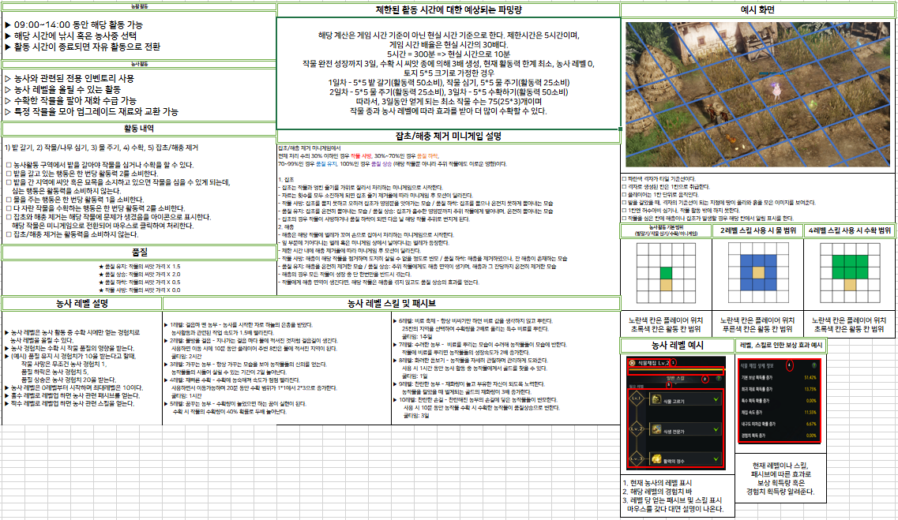
TOKEN OF STAR
INTRODUCTION | PLAY | PLAN | REVIEW & COMMENTS | SOURCE | FAQ
2. PLAY
4. 주요 시스템
농사
농업을 하여 얻은 농작물을 팔아 재화를 얻거나
농작물로 요리를 할 수 있다.
자세한 내용은 엑셀에 서술
<그림 9> 농사활동에 대한 엑셀 파일 내용

Slide 21
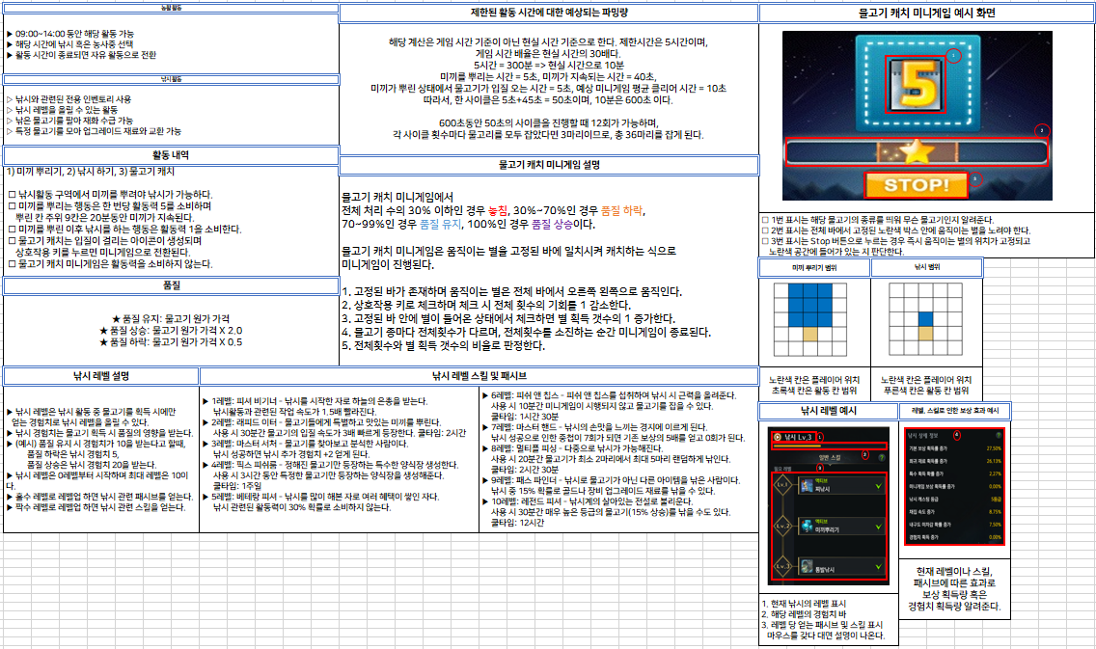
TOKEN OF STAR
INTRODUCTION | PLAY | PLAN | REVIEW & COMMENTS | SOURCE | FAQ
2. PLAY
4. 주요 시스템
낚시
낚시을 하여 얻은 물고기를 팔아 재화를 얻거나
물고기로 요리를 할 수 있다.
자세한 내용은 엑셀에 서술
<그림 10> 낚시활동에 대한 엑셀 파일 내용

Slide 22
TOKEN OF STAR
INTRODUCTION | PLAY | PLAN | REVIEW & COMMENTS | SOURCE | FAQ
2. PLAY
4. 주요 시스템
명성
마을에서 생성되는 퀘스트를 완료하면 수치가 오른다.
명성 수치가 +50 달성
‘별의 징표가 담긴’ 아이템을 받고
수치가 0으로 돌아간다.
명성 수치가 -15 달성
수치가 0으로 돌아간다.

Slide 23
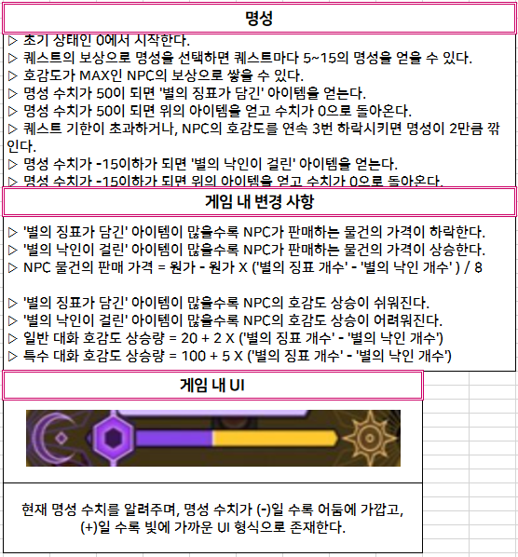
TOKEN OF STAR
INTRODUCTION | PLAY | PLAN | REVIEW & COMMENTS | SOURCE | FAQ
2. PLAY
4. 주요 시스템
명성
마을에서 생성되는 퀘스트를 완료하거나
NPC의 호감도 수치를 모두 채우면 수치가 오른다.
자세한 내용은 엑셀에 서술
<그림 11> 명성 시스템에 대한 엑셀 파일 내용

Slide 24
TOKEN OF STAR
INTRODUCTION | PLAY | PLAN | REVIEW & COMMENTS | SOURCE | FAQ
2. PLAY
5. 엔딩
엔딩
배드 엔딩을 제외한 모든 엔딩은
‘별의 징표가 담긴’ 아이템 개수 혹은 ‘별의 낙인이 걸린‘ 아이템 개수에 따라 엔딩이 변한다.
진 엔딩
해피 엔딩
숨겨진 징표 아이템을 찾는다.
‘별의 낙인이 걸린‘ 아이템이 존재 X
‘별의 징표가 담긴‘ 아이템 모두 존재
결말 시 돌아온 플레이어는 사라진 치엘론의 유물을 찾아온 왕자로 후에 위대한 왕이 됨과 동시에 영웅으로 칭송받는다.
‘별의 낙인이 걸린‘ 아이템이 존재 X
‘별의 징표가 담긴‘ 아이템 모두 존재
결말 시 돌아온 플레이어는 왕에게 변화된 자신을 인정받고 후에 왕위를 계승하게 된다.

Slide 25
TOKEN OF STAR
INTRODUCTION | PLAY | PLAN | REVIEW & COMMENTS | SOURCE | FAQ
2. PLAY
5. 엔딩
엔딩
배드 엔딩을 제외한 모든 엔딩은
‘별의 징표가 담긴’ 아이템 개수 혹은 ‘별의 낙인이 걸린‘ 아이템 개수에 따라 엔딩이 변한다.
노말 엔딩
새드 엔딩
‘별의 낙인이 걸린‘ 아이템 최소 1개 이상 최대 3개 이하 존재
‘별의 징표가 담긴‘ 아이템 1~2개 유실
결말 시 돌아온 플레이어는 왕에게 변화된 자신을 인정받지만 자신의 형제가 왕위를 이어받고 이후 자신은 왕족에 머무르게 된다.
‘별의 낙인이 걸린‘ 아이템 최소 4개 이상 존재한다.
‘별의 징표가 담긴‘ 아이템 3~개 유실
결말 시 돌아온 플레이어는 왕에게 변화된 자신을 인정받지도 못하고 왕궁에서 쫓겨나게 된다.

Slide 26
TOKEN OF STAR
INTRODUCTION | PLAY | PLAN | REVIEW & COMMENTS | SOURCE | FAQ
3. PLAN
차수 | 제출일 | 내용 | 비고
1차 | 22.10.19 | 1. 플로우 차트 작성 | 게임 시스템 도식화
 |  | 2. 화면 구성 | 단순 UX/UI
 |  | 3. 스토리 추가
2차 |  | 1. 명성 시스템 구성
 |  | 2. 재화 소비처 구성
3차 |  | 1. 퀘스트 난이도 조정 | 퀘스트 아이템에 따른 스토리 추가
 |  | 2. 보상 조정
4차 |  | 1. 활동력 시스템 디자인

Slide 27
TOKEN OF STAR
INTRODUCTION | PLAY | PLAN | REVIEW & COMMENTS | SOURCE | FAQ
3. PLAN (1차)
차수 | 제출일 | 내용 | 비고 | 변경 사항
1차 | 22.10.19 | 1. 플로우 차트 작성 | 게임 시스템 도식화
 |  | 2. 화면 구성 | 단순 UX/UI | 2차시에 진행
 |  | 3. 스토리 추가
2차 |  | 1. 명성 시스템 구성
 |  | 2. 호감도 | 호감도와 관련된 시스템 | 2차시 혹은 3차시 추가 예정
 |  | 3. 재화 소비처 구성
3차 |  | 1. 퀘스트 난이도 조정 | 퀘스트 아이템에 따른 스토리 추가
 |  | 2. 보상 조정
4차 |  | 1. 활동력 시스템 디자인

Slide 28
TOKEN OF STAR
INTRODUCTION | PLAY | PLAN | REVIEW & COMMENTS | SOURCE | FAQ
3. PLAN (2차)
차수 | 제출일 | 내용 | 비고 | 변경 사항
1차 | 22.10.19 | 1. 플로우 차트 작성 | 게임 시스템 도식화
 |  | 2. 화면 구성 | 단순 UX/UI | 2차시에 진행
 |  | 3. 스토리 추가
2차 | 22.11.09 | 1. 활동 | 엑셀로 작성
 |  | 2. 기초 스테이터스 및 시간 | 현실 시간과의 배율 및 게임 시작 시 스테이터스
 |  | 3. 퀘스트 큰 목차 구성 | 자세한 내용은 3차시
3차 |  | 1. 퀘스트 목차 별 내용 구체화 | 퀘스트 아이템에 따른 스토리 추가
 |  | 2. 호감도, 명성 시스템 작성 | 호감도, 명성과 재화와의 관계 구축 | 2차시에 다루지 못한 내용
4차 |  | 1. UI/UX | 시각화 하기 위함
 |  | 2. 스킬 범위 표시, 세부 스토리 | 시각화 하기 위함

Slide 29
TOKEN OF STAR
INTRODUCTION | PLAY | PLAN | REVIEW & COMMENTS | SOURCE | FAQ
3. PLAN (3차)
차수 | 제출일 | 내용 | 비고 | 변경 사항
1차 | 22.10.19 | 1. 플로우 차트 작성 | 게임 시스템 도식화
 |  | 2. 화면 구성 | 단순 UX/UI | 2차시에 진행
 |  | 3. 스토리 추가
2차 | 22.11.09 | 1. 활동 | 엑셀로 작성
 |  | 2. 기초 스테이터스 및 시간 | 현실 시간과의 배율 및 게임 시작 시 스테이터스
 |  | 3. 퀘스트 큰 목차 구성 | 자세한 내용은 3차시 | 엑셀로 작성
3차 | 22.11.16 | 1. 퀘스트 목차 별 내용 구체화 | 퀘스트 아이템에 따른 스토리 추가 | 엑셀로 작성
 |  | 2. 호감도, 명성 시스템 작성 | 호감도, 명성과 재화와의 관계 구축 | 엑셀로 작성
4차 | 22.11.16 | 1. UI/UX | 시각화 하기 위함 | 엑셀로 작성
 |  | 2. 스킬 범위 표시, 세부 스토리 | 시각화 하기 위함 | 엑셀로 작성

Slide 30
TOKEN OF STAR
INTRODUCTION | PLAY | PLAN | REVIEW & COMMENTS | SOURCE | FAQ
4. REVIEW & COMMENTS
후기 – 결국 거래처를 하지 못했다………
특수 장비에 대한 언급을 해야 거래처가 활성화 되는데
특수 장비에 대한 생각을 짜지 못했다.
코멘트 – 각각 활동에서의 확장 영역 및 탐험 영역을 제대로 서술한 것이 맞는 지 모르겠다.

Slide 31
TOKEN OF STAR
INTRODUCTION | PLAY | PLAN | REVIEW & COMMENTS | SOURCE | FAQ
5. SOURCE
페이지 4: 그림 1_유사 게임 – 스타듀밸리
https://namu.wiki/w/Stardew%20Valley
페이지 5: 그림 2_유사 게임 – 가디언 테일즈
https://cafe.daum.net/GuardianTales/ARz6/141195
페이지 8: 그림 3_사용할 키보드, 마우스 예시
https://dpg.danawa.com/bbs/view?boardSeq=244&listSeq=4044271&past=Y
페이지 12: 그림 4_유사 게임 – 스타듀밸리
자체 제작
페이지 13: 그림 5_유사 게임 – 가디언 테일즈
자체 제작
페이지 15: 그림 6_월드 1 지도 예시
https://golden-game.tistory.com/m/254
페이지 16: 그림 7_월드 2 전경도 예시
https://m.gamemeca.com/view.php?gid=453665
페이지 17: 그림 8_월드 3 전경도 예시
https://m.cafe.daum.net/GuardianTales/AgPt/4746
페이지 20: 그림 9_농사 활동에 대한 엑셀 파일 내용
자체 제작
페이지 21: 그림 10_낚시 활동에 대한 엑셀 파일 내용
자체 제작
페이지 23: 그림 11_명성시스템에 대한 엑셀 파일 내용
자체 제작

Slide 32
TOKEN OF STAR
INTRODUCTION | PLAY | PLAN | REVIEW & COMMENTS | SOURCE | QNA
6. QNA
QNA

Slide 33

TOKEN OF STAR
Thanks for Watching

